Slide 1


CHÀO MỪNG CÁC CON ĐẾN VỚI MÔN HỌC
THỂ
DỤC

Slide 2

TIẾT 1. TỔ CHỨC LỚP – TRÒ CHƠI
* MỤC TIÊU
- Phổ biến nội quy tập luyện, biên chế tổ học tập, chọn cán sự môn. Yêu cầu HS biết được những nội quy, quy định cơ bản để thực hiện tốt trong các giờ học.
- Chơi trò chơi: “Diệt các con vật có hại”. Yêu cầu HS bước đầu hiểu và biết
tham gia vào trò chơi.

Slide 3

I. PHẦN MỞ ĐẦU
1. Tập trung lớp:
- GV tập hợp HS, phổ biến nội dung yêu cầu bài học.
2. Khởi động:
- Đứng tại chỗ, vỗ tay hát.
- Giậm chân tại chỗ đếm to theo nhịp 1-2, 1-2....

Slide 4
II.PHẦN CƠ BẢN
1. Biên chế tổ tập luyện, chọn cán sự bộ môn
2. Phổ biến nội quy tập luyện:
- Nội quy phòng tập
- Nội quy môn học
- Trang phục
- Kiến tập.
3. Chơi trò chơi: “ Diệt các con vật có hại”.

Slide 5

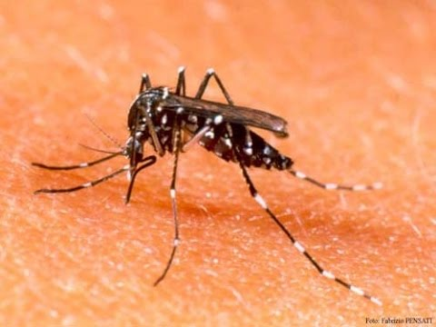
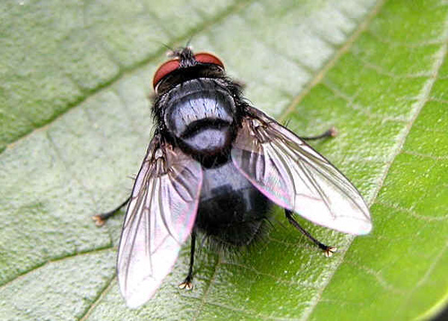
Các con hãy quan sát những loài vật sau:
Con muỗi
Con ruồi

Slide 6

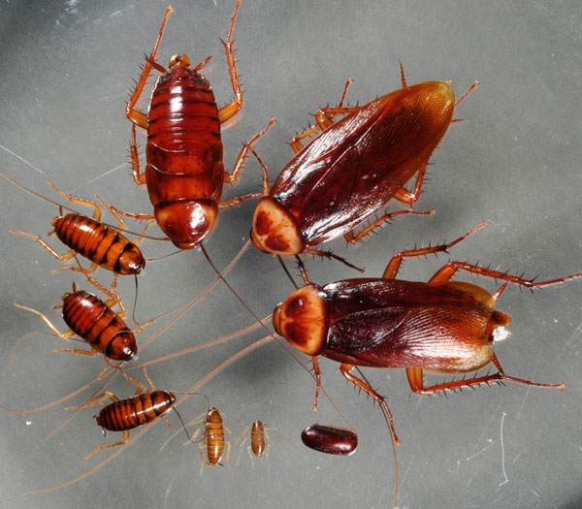
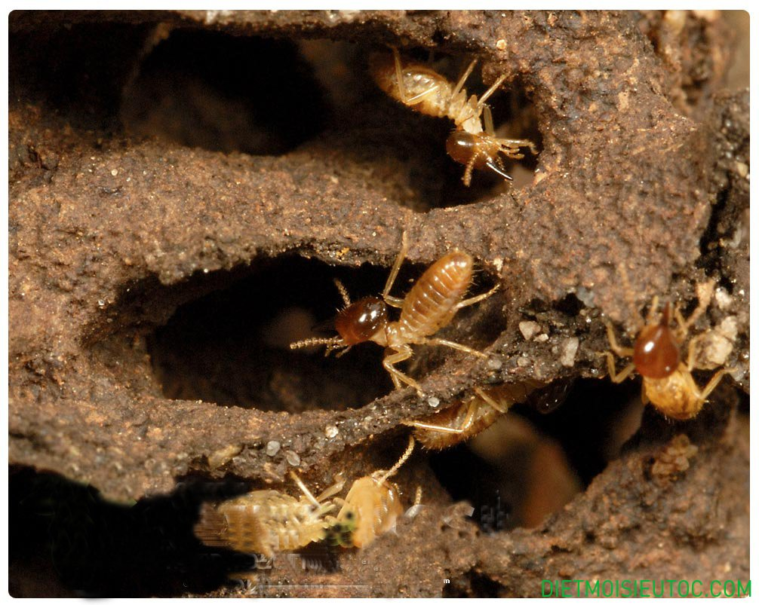
Con gián
Con mối

Slide 7
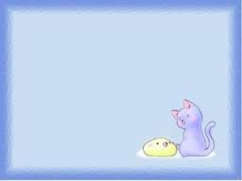
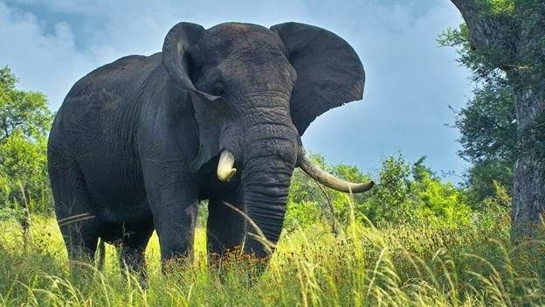
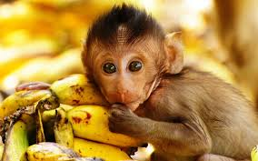
Con voi
Con khỉ

Slide 8
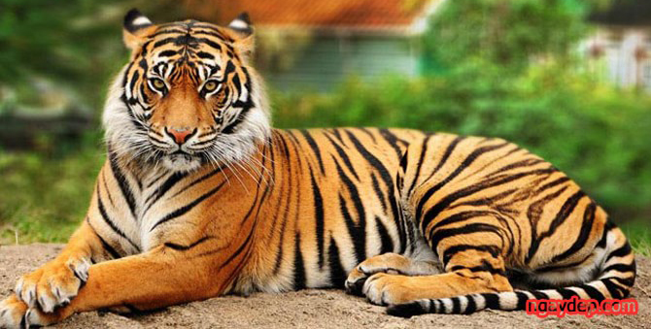
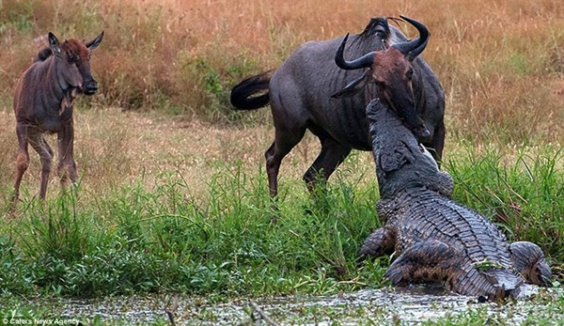
Con hổ
Hà mã,
cá sấu,
linh dương

Slide 9

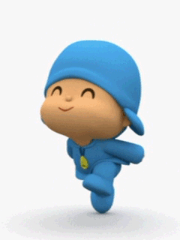
Con hãy cho biết con vật nào là có lợi, con vật nào là không có lợi trong các con vật trên?
?

Slide 10
Mời các con
xem 1 số đoạn phim sau

Slide 13

Chúng mình cùng chơi TC nào !

Slide 14
CỦNG CỐ
?
1. Tại sao chúng ta cần bảo vệ động vật
hoang dã?
2. Chúng ta cần làm gì để bảo vệ những loài động vật này?

Slide 15
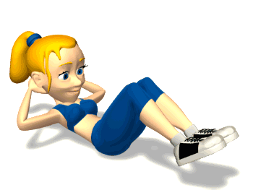
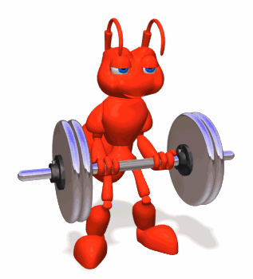
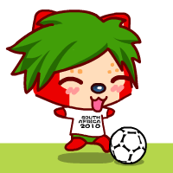
CÔ CHÚC CÁC CON HỌC TẬP TỐT MÔN THỂ DỤC
ĐỂ RÈN LUYỆN
THÂN THỂ KHỎE MẠNH !

